Slide 1

Introducción a la programación

Slide 2
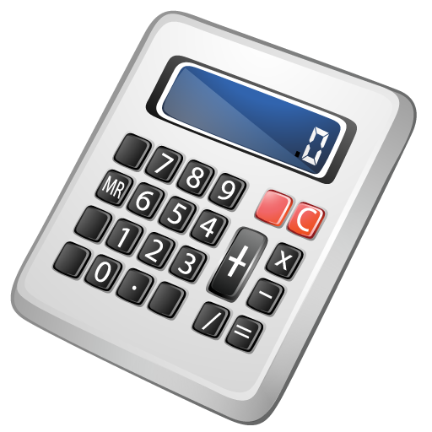
Qué es programar?
Ejecutar un conjunto de acciones o comandos para realizar una tarea. Un ejemplo puede ser hacer la suma de un número, Hacer un cronómetro, etc.

Slide 3
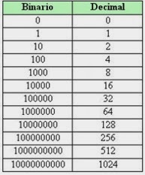
Qué es un lenguaje de programación?
Un lenguaje de programacióóóóóóon es un conjunto de síimbolos y coódigos usados para orientar la programacióon de estructuras en el desarrollo web.
Ejemplo lenguaje de bajo nivel https://altera-de1-soc-verilog.ide.labsland.com/
Ejemplo de lenguaje de alto nivel https://www.jdoodle.com/online-java-compiler/
Coómo funciona un computador con 1s y 0s...
https://www.youtube.com/watch?time_continue=2&v=N9XjBl9EblA

Slide 4
La lógica en programación
Le sirve al programa para decidir si se va a ejecutar una orden o no
Se basa en proposiciones, que pueden ser falsas o verdaderas:
Ejemplos:
El día está soleado
La Tierra es redonda
Mañana no es jueves
3+1=7

Slide 5
Tablas de verdad
Sirven para saber si una proposición combinada es falsa o verdadera a partir de las proposiciones de las que está compuesta
Por ejemplo:
El año empieza con el mes de enero y 5*9=59
Cómo sabemos si la expresión completa es falsa o verdadera?
1. Nombremos cada proposición que la compone y definamos si es falsa o verdadera

Slide 6
Tablas de verdad
Sirven para saber si una proposición combinada es falsa o verdadera a partir de las proposiciones de las que está compuesta
Por ejemplo:
El año empieza con el mes de enero y 5*9=59
A B
Verdadera Falsa
Cómo sabemos si la expresión completa es falsa o verdadera?
1. Nombremos cada proposición que la compone y definamos si es falsa o verdadera

Slide 7
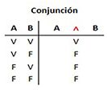
Tablas de verdad
Sirven para saber si una proposición combinada es falsa o verdadera a partir de las proposiciones de las que está compuesta
Por ejemplo:
El año empieza con el mes de enero y 5*9=59
A B
Verdadera Falsa
Cómo sabemos si la expresión completa es falsa o verdadera?
Nombremos cada proposición que la compone y definamos si es falsa o verdadera
Identifiquemos en la tabla de verdad del y (conjunción) el resultado de la expresión:
(Y)

Slide 8
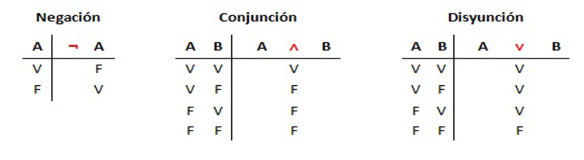
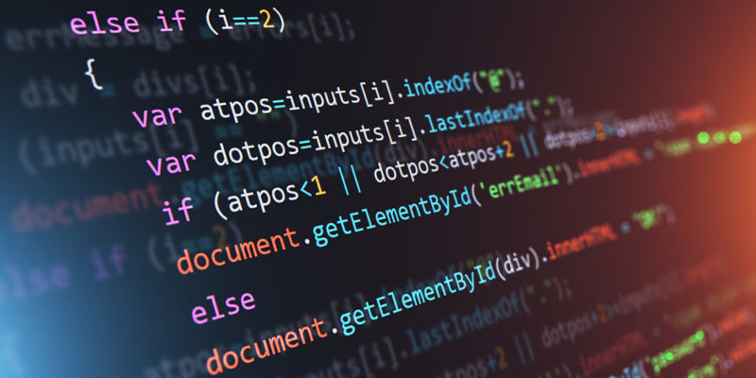
Las tablas de verdad usadas en programación:
(Y)
(o)

Slide 9

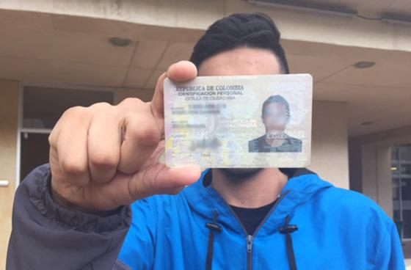
Ejemplos
Si Pedro tiene 18 años o más lo dejamos pasar
Si Tu cédula es par puedes salir a comprar

Slide 10
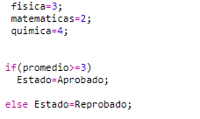
Ejemplo en programación

